Slide 1
QWEN-AUDIO-AGENT
语音 Agent
架构设计
低延迟对话 · 异步工作 · 第三层执行 · 自然播报 · 长期记忆
VOICE
AGENT
面向 Agent、语音交互与分布式系统的技术汇报
Notes:
[Sources]
- Internal repository implementation and architecture assets; no external sources.

Slide 2
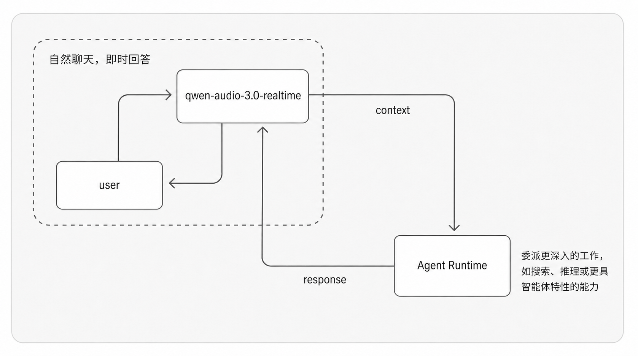
Notes:
[Sources]
- docs/architecture-overview.png

Slide 3
WHY THIS ARCHITECTURE
真正的问题：两个时间尺度，必须像一个助手
100ms
hours
对话时钟
工作时钟
低延迟 · 可打断 · 持续在场
工具 · 权限 · 多 Session · 恢复
Realtime 必须快速结束当前回合，不能等待后台工具链。
Agent 工作可能持续数秒到数小时，并且必须可查询、可取消。
03
Notes:
[Sources]
- Internal repository implementation and architecture assets; no external sources.

Slide 4
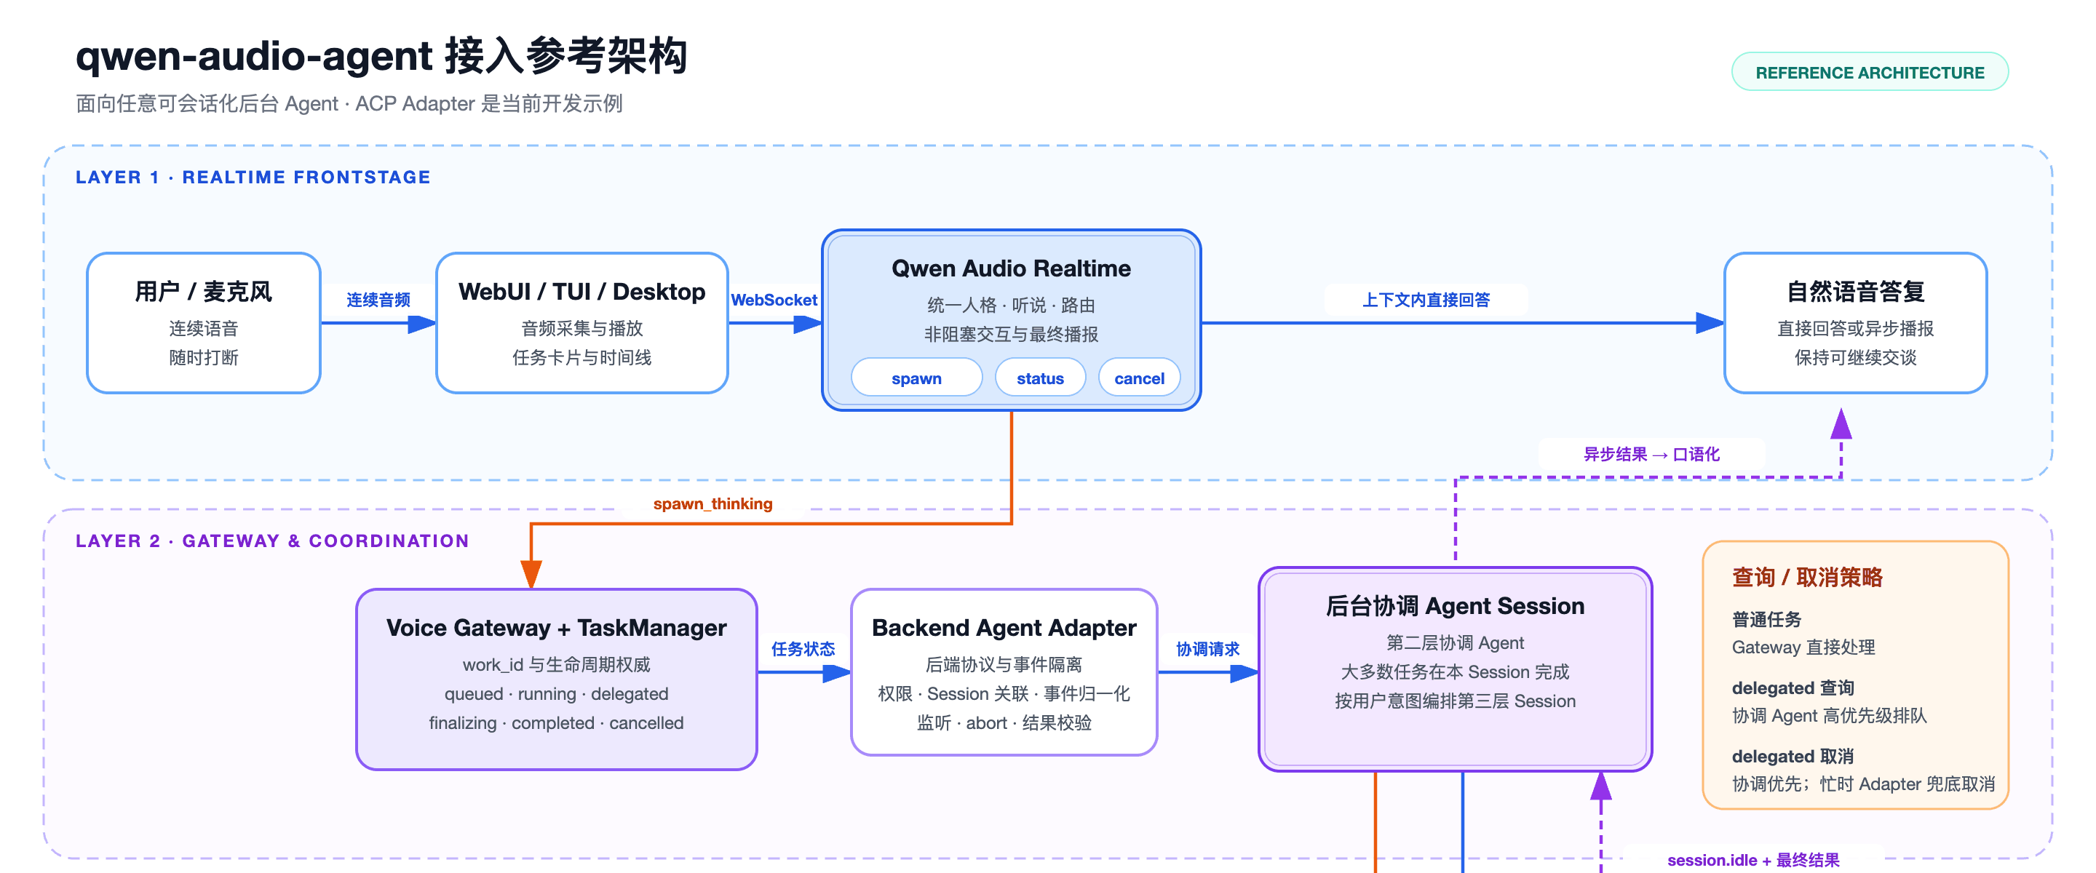
先只看前两层：Realtime Frontstage 与 Gateway & Coordination
Notes:
[Sources]
- docs/qwen-audio-agent-two-layer-architecture.png
- derived from docs/qwen-audio-agent-three-layer-architecture.png

Slide 5
TWO-LAYER SYSTEM
前后台不是两个进程，而是六个清晰责任域
Realtime Frontstage
Voice Gateway
TaskManager
听说、打断、路由、口语化
身份、协议与双工状态
Work 账本、调度与取消
Backend Adapter
Coordinator Session
AnnouncementManager
事件、权限与结果归一
理解、执行或委派、校验
等待、合并、重试、确认
05
Notes:
[Sources]
- Internal repository implementation and architecture assets; no external sources.

Slide 6
FRONTSTAGE
前台只承担实时路径
直接回答
异步委派
当前上下文足够
在本轮生成自然语音
用户随时可以打断
或
需要搜索、工具或文件
调用 spawn_thinking
拿到回执后立即结束本轮
前台不持有后台原生 Session，也不决定后台工具链。
06
Notes:
[Sources]
- server/src/voice/frontend-tools.mjs
- server/src/voice/tools/tool-call-handler.mjs

Slide 7
FRONTSTAGE · CODE EVIDENCE
工具白名单把前台能力限制在可控范围
设计结论
server/src/voice/frontend-tools.mjs
export const SPAWN_THINKING_TOOL_NAME = 'spawn_thinking'
export const CANCEL_AGENT_TASK_TOOL_NAME = 'cancel_agent_task'
export const GET_AGENT_TASK_STATUS_TOOL_NAME = 'get_agent_task_status'
export const GET_CURRENT_TIME_TOOL_NAME = 'get_current_time'
export const MEMORY_TOOL_NAME = 'memory'
export const NOTES_TOOL_NAME = 'notes'
export const RESPOND_AGENT_PERMISSION_TOOL_NAME =
'respond_agent_permission'
• 只暴露低风险、低延迟工具
• 状态查询不能伪装成新任务
• Session 与工具选择留在后台协调层
07
Notes:
[Sources]
- server/src/voice/frontend-tools.mjs

Slide 8
ASYNC HANDOFF
spawn_thinking 把长任务变成异步受理协议
01
02
03
04
目标
校验
写入 Work
立即回执
保留用户约束
可用性与幂等
形成权威事实
accepted + work_id
transcript 会建立关联，但不会阻塞实时工具回合。
08
Notes:
[Sources]
- server/src/voice/tools/tool-call-handler.mjs

Slide 9
TASK MANAGER · CODE EVIDENCE
TaskManager 用 Work 状态机替代模型口头承诺
server/src/task/task-manager.mjs
系统事实
const ACTIVE = new Set([
'queued',
'running',
'delegated',
'finalizing',
'cancelling',
])
const TERMINAL = new Set([
'completed', 'failed', 'cancelled'
])
• Work 保存 owner、来源 turn、进度、结果与取消状态
• UI、语音查询与恢复都读取同一账本
• 完成与交付分别记录
模型负责解释状态；Gateway 决定状态是什么。
09
Notes:
[Sources]
- server/src/task/task-manager.mjs

Slide 10
TASK MANAGER
调度追求的不只是吞吐，而是连续性与公平性
01
02
03
三层限流
delegated 释放槽位
取消与恢复
全局 4
单 owner 2
协调 lane 1
第三层长任务运行时
不占死协调队列
协调取消优先
Adapter 忙时兜底
重启恢复未交付通知
10
Notes:
[Sources]
- server/src/task/task-manager.mjs
- server/src/task/task-scheduler.mjs
- server/src/agent/acp-backend-adapter.mjs

Slide 11
BACKSTAGE
固定协调 Session 负责连续理解，而不是所有执行
qwen-audio-agent:<owner>:backend
连续性
• 复用同一 owner 的对话、记忆、Work 与已有 Session
• 普通后台任务直接完成
• 复杂任务按用户意图开启或续接第三层
• 第三层结束后重新接管，校验结果并生成 presentation
理解用户
维护项目上下文
选择执行层级
统一最终表达
11
Notes:
[Sources]
- server/src/agent/coordinator.mjs
- server/src/agent/acp-backend-adapter.mjs

Slide 12
NATURAL DELIVERY
结果完成后，系统先判断“现在能不能说”
1
2
3
4
5
等待
合并
领取
注入
确认
用户与音频空闲
相邻结果成批
claim / lease
回到 Realtime
playback started
后台提供事实与表达意图；同一前台人格决定此刻怎么说。
12
Notes:
[Sources]
- server/src/voice/announcement/announcement-manager.mjs
- server/src/voice/realtime-gateway.mjs

Slide 13
NATURAL DELIVERY · CODE EVIDENCE
response.done 不是“用户已经听到”
为什么？
server/src/voice/announcement/announcement-manager.mjs
if (!this.activeBatch?.responseCompleted) return
// response.done means generation finished,
// not that the client finished playing it.
if (this.isDeliveryBlocked()) {
this.scheduleAcknowledgementTimeout()
return
}
• 模型生成结束时，桌面端音频可能仍在排队或播放
• 若此时重试，会产生第二段重复语音
• 交付确认必须绑定实际播放事件
13
Notes:
[Sources]
- server/src/voice/announcement/announcement-manager.mjs

Slide 14
RUNTIME SEMANTICS
受理、执行、完成、交付必须是四个独立时刻
Accepted
Work 已写入账本
用户立即得到已受理回执
Running
协调器或执行 Session 工作中
仍可继续聊、查询、取消
Completed
可信最终结果已经产生
还不代表适合开口
Delivered
结果语音已经开始播放
真正进入当前对话
completed ≠ delivered
14
Notes:
[Sources]
- server/src/task/task-manager.mjs
- server/src/voice/announcement/announcement-manager.mjs

Slide 15
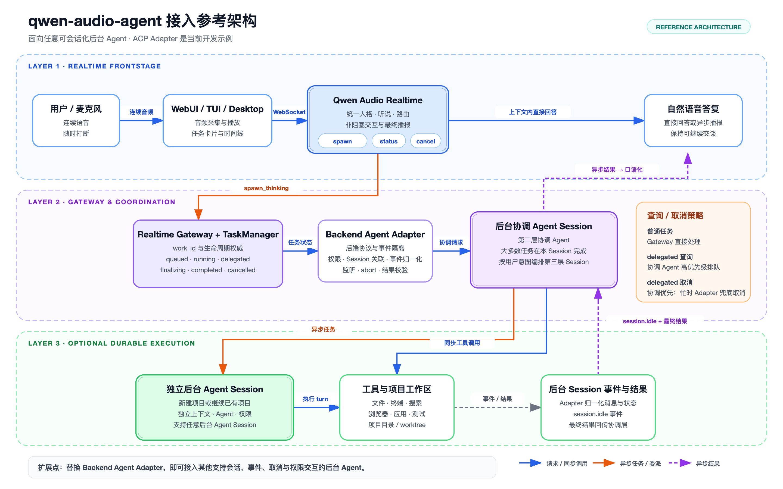
Notes:
[Sources]
- docs/qwen-audio-agent-three-layer-architecture.png

Slide 16
OPTIONAL THIRD LAYER
第三层只在任务需要“独立且耐久的执行上下文”时出现
开启条件
获得能力
• 用户明确创建独立工作
• 需要项目工作区、工具或长时间运行
• 继续一个既有后台 Session
• 独立 Agent、上下文、权限和目录 / worktree
• 文件、终端、搜索、浏览器、应用与测试
• 跨前台连接持续运行，可查询、取消、续接
16
Notes:
[Sources]
- server/src/agent/acp-backend-adapter.mjs
- server/src/agent/backend-adapter.mjs

Slide 17
OPTIONAL THIRD LAYER
委派不是“丢出去不管”，而是可追踪的执行协议
DELEGATE
NORMALIZE
FINALIZE
释放协调槽位
持续归一事件
重新取得协调权
Work 进入 delegated
后台 Session 独立运行
状态、权限、活动与错误
统一回到 Adapter
session.idle + final result
校验后生成 presentation
17
Notes:
[Sources]
- server/src/agent/acp-backend-adapter.mjs
- server/src/task/task-manager.mjs

Slide 18
MEMORY
记忆系统采用双写入路径，但共享同一安全边界
写入
读取
显式路径
自动路径
PROMPT.md
核心协议与安全
memory 工具
read / append / replace
立即生效
会话关闭后
MemoryExtractor 异步整理
静默补漏
当前请求
用户此刻意图
USER.md
长期偏好与指令
ASSISTANT.md
默认人格与风格
FrontendMemoryService
MEMORY.md
稳定事实，只作为数据
敏感检查 · revision · 精确匹配 · 原子提交 · 审计
18
Notes:
[Sources]
- server/src/conversation/frontend-memory-service.mjs
- server/src/conversation/memory-extractor.mjs
- server/src/conversation/frontend-agent-context.mjs

Slide 19
MEMORY · AUTHORITY
长期个性化不能获得无限指令权威
1
核心规则
不可被记忆覆盖
MEMORY.md
2
当前请求
高于历史偏好
提供回答依据
不参与指令竞争
当前陈述优先
3
USER.md
有限指令权威
4
ASSISTANT.md
实例默认值
19
Notes:
[Sources]
- server/src/conversation/frontend-agent-context.mjs
- server/src/core/memory-scopes.mjs

Slide 20
MEMORY · CODE EVIDENCE
自动记忆被设计成“保守的会后整理”
约束
server/src/conversation/memory-extractor.mjs
• 会话关闭后 fire-and-forget
• 每 owner 30 分钟冷却
• 至少 4 条用户消息
• 最多读取 6000 字符 transcript
• 失败静默降级，不影响主会话
constructor({
debounceMs = 30 * 60_000,
minUserMessages = 4,
maxTranscriptChars = 6000,
} = {}) { ... }
// Fire-and-forget session-close hook.
// All gating is synchronous.
maybeRun({ ownerId, sessionId }) { ... }
20
Notes:
[Sources]
- server/src/conversation/memory-extractor.mjs

Slide 21
OTHER CORE MODULES
ConversationSync 让多模型系统共享同一段对话事实
统一进入
共同服务
用户语音转写
协调 Agent 上下文
ConversationSync
Realtime 直接回答
记忆提取
后台最终结果
归一 · 去重 · 投影 · 恢复
重连恢复
前台 presentation
后续追问
21
Notes:
[Sources]
- server/src/conversation/conversation-sync.mjs

Slide 22
OTHER CORE MODULES
身份、活跃语音端与权限共同构成控制面
Owner Identity
ActiveVoiceClients
PermissionBroker
是谁的任务？
在哪个端说？
谁有权批准？
记忆、Work 与 Session 绑定到签名身份
同一 owner 只有一个活跃语音输出端
请求只路由到对应 owner / Session
SessionPermissionPolicy 的 always 仅在明确授权后，对当前 Session 生效。
22
Notes:
[Sources]
- server/src/core/identity.mjs
- server/src/voice/active-voice-clients.mjs
- server/src/agent/permission-broker.mjs
- server/src/voice/session-permission-policy.mjs

Slide 23
OTHER CORE MODULES
双协议边界让对话模型与执行 Agent 独立演进
Realtime Provider Registry
Backend Adapter / Driver
• 实时音频协议
• 模型能力契约
• 供应方适配与错误归一
• 更换实时模型不改任务系统
• Agent Session 与事件
• 权限、取消与结果校验
• 协调器串行化
• 更换 Runtime 不改语音协议
23
Notes:
[Sources]
- server/src/voice/realtime-provider.mjs
- server/src/agent/backend-adapter.mjs
- server/src/agent/acp-backend-adapter.mjs

Slide 24
DESIGN DETAILS
真正的巧思，都在“边界”和“时机”上
两套时钟
对话延迟不被任务耗时绑架
两种权威
Gateway 管事实，模型管表达
两个执行层级
稳定协调器 + 隔离执行器
两个交付状态
完成不等于已经播报
两种记忆语义
偏好有有限权威，事实只是数据
一条时间线
跨模型、跨 Session 仍是同一对话
24
Notes:
[Sources]
- Internal repository implementation and architecture assets; no external sources.

Slide 25
DESIGN ATTENTION
系统优先保证连续可用，而不是假设所有模块都成功
局部失败如何降级
最容易破坏架构的做法
• 后台不可用：前台仍能直接对话
• 任务失败：写入 Work，再等待窗口说明
• 播报失败：pending notification + retry
• 自动记忆失败：静默，不影响会话关闭
• 持续给前台添加后台工具
• 用 response.done 代替播放确认
• 让第三层长期占用协调槽位
• 把事实记忆与行为指令混在一起
• 重连、重试和权限缺少 owner 绑定
25
Notes:
[Sources]
- Internal repository implementation and architecture assets; no external sources.

Slide 26
设计原则
01
用异步协议连接不同时间尺度
02
Gateway 管事实，模型管表达
03
稳定协调器维持连续性，隔离执行器提供耐久能力
04
完成与交付分离，尊重人类对话节奏
05
记忆按权威分层，个性化不突破安全边界
06
跨会话能力必须可恢复、可取消、可审计
复杂执行始终服务于同一个自然对话。
Notes:
[Sources]
- Internal repository implementation and architecture assets; no external sources.

Slide 27
REFERENCE
附录｜关键默认参数
机制
默认值
目的
Task 全局 / owner 并发
4 / 2
资源公平
协调 lane 并发
1
上下文顺序
播报批处理 / 单批上限
120 ms / 8
减少打断
安静窗口
350 ms
避免抢话
播报上下文上限
6000 chars
控制注入体积
播报最大重试
8
可靠性与止损
长任务进度检查
5 min
避免高频打扰
自动记忆冷却
30 min / owner
控制写入频率
27
Notes:
[Sources]
- server/src/core/config.mjs
- server/src/task/task-manager.mjs
- server/src/voice/announcement/announcement-manager.mjs
- server/src/conversation/memory-extractor.mjs

Slide 28
REFERENCE
附录｜核心实现索引
前台工具
后台协调
server/src/voice/frontend-tools.mjs
server/src/agent/coordinator.mjs
工具执行
后台适配
server/src/voice/tools/tool-call-handler.mjs
server/src/agent/acp-backend-adapter.mjs
任务管理
统一时间线
server/src/task/task-manager.mjs
server/src/conversation/conversation-sync.mjs
调度器
记忆服务
server/src/task/task-scheduler.mjs
server/src/conversation/frontend-memory-service.mjs
结果交付
会后提取
server/src/voice/announcement/announcement-manager.mjs
server/src/conversation/memory-extractor.mjs
28
Notes:
[Sources]
- Internal repository implementation and architecture assets; no external sources.

